Slide 1
Набор комплексов:
«Обмен веществ-норма»

Slide 2
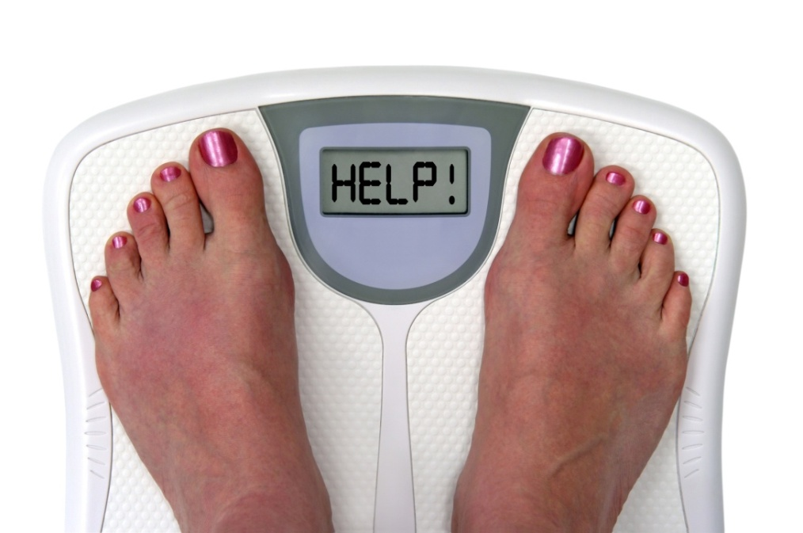
В комплексном подходе к снижению веса (диета, физическая активность) способствует уменьшению аппетита, нормализует работу желудочно-кишечного тракта, почек, эндокринной системы. Способствует выведению токсинов из организма

Slide 3
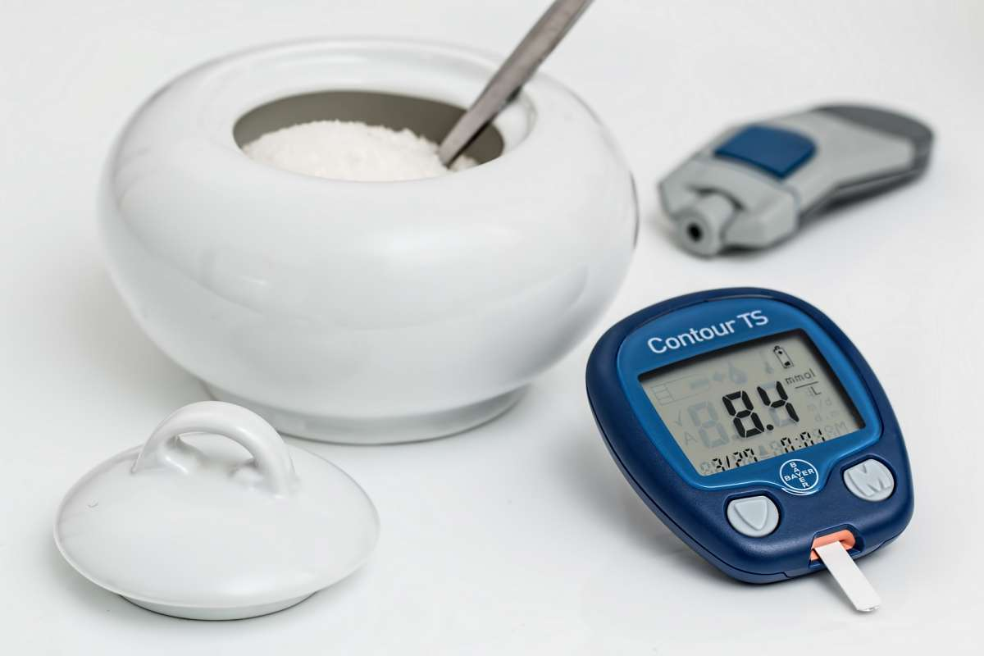
Профилактика и комплексное лечение диабета 2 типа

Slide 4
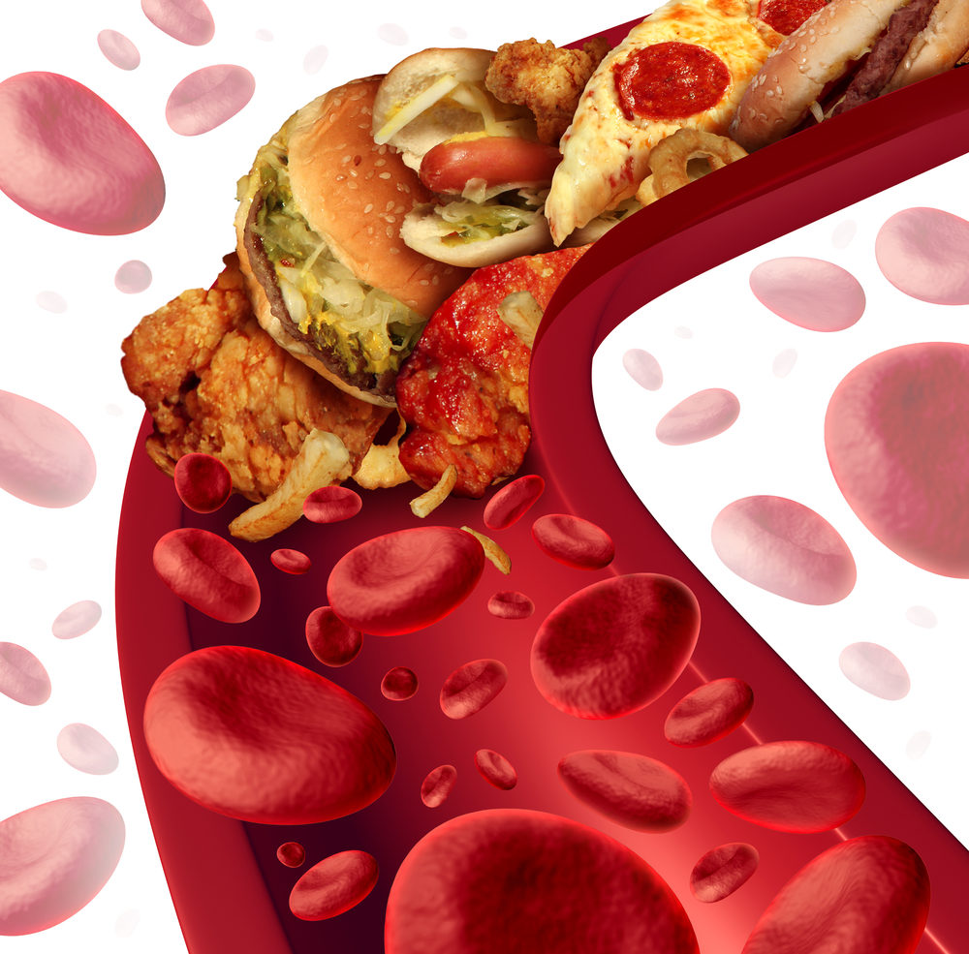
Профилактика повышенного холестерина крови, регуляция функций печени

Slide 5
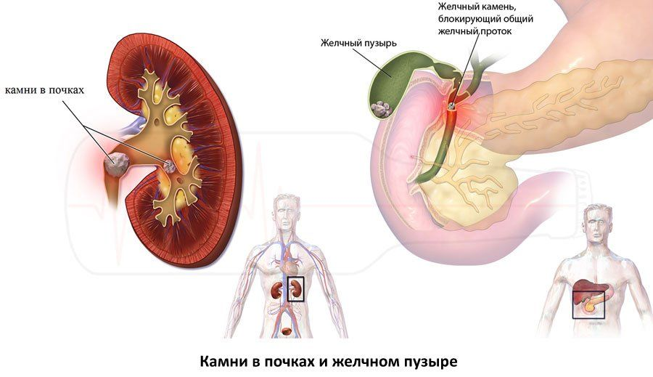
Профилактика желчекаменной болезни, нормализация работы печени и почек

Slide 6
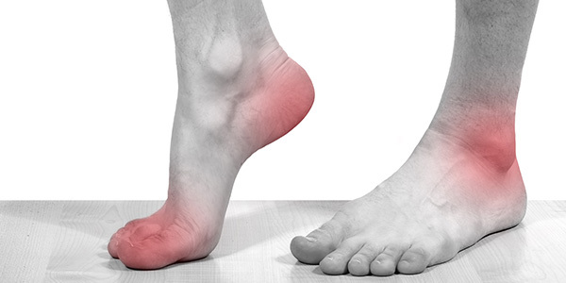
Профилактика заболеваний печени и нарушения обмена веществ

Slide 7
Снижает уровень стресса в организме, заряжает жизненной энергией

